Slide 1
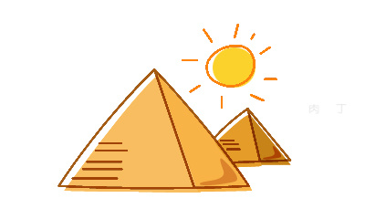
建筑中的数学模型 与美学的联系
01

Slide 2
——“在一定程度上，
建筑就是数学的物质化表达”
02

Slide 3
目录Contents
一、黄金比例
二、相似形
三、总结
03

Slide 4
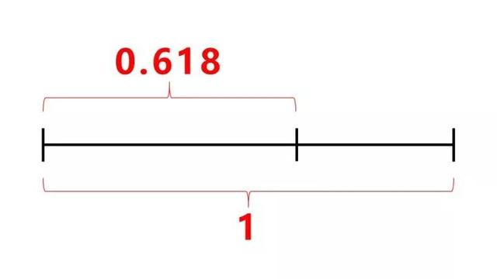
一、黄金比例
√5 -1
2
≈0.618
04

Slide 5
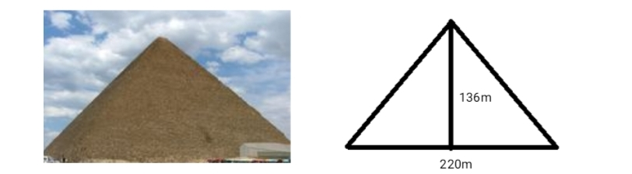
建筑中的黄金比例： 金字塔：塔高÷边长≈0.618
胡夫金字塔
136÷220 ≈ 0.6182
05

Slide 6
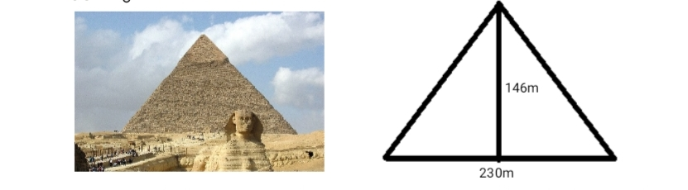
金字塔中的黄金比例
哈夫拉金字塔
146÷230≈0.6347
06

Slide 7
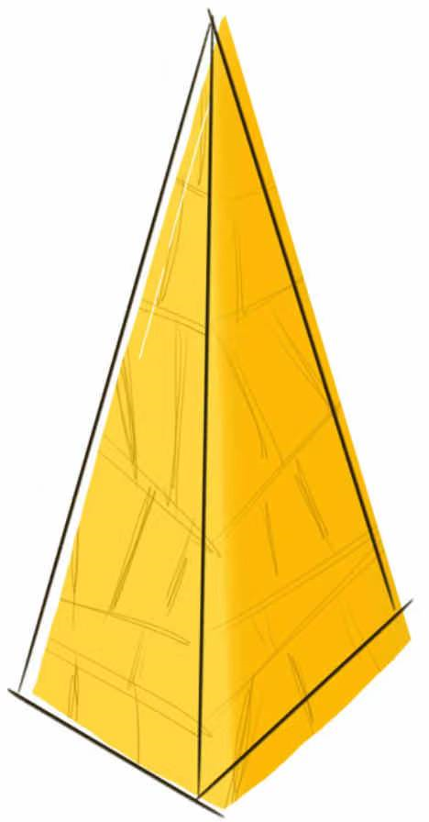
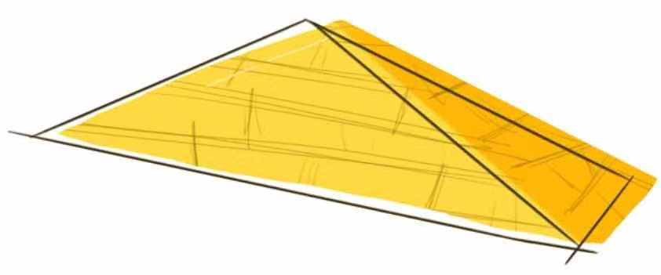

Slide 8
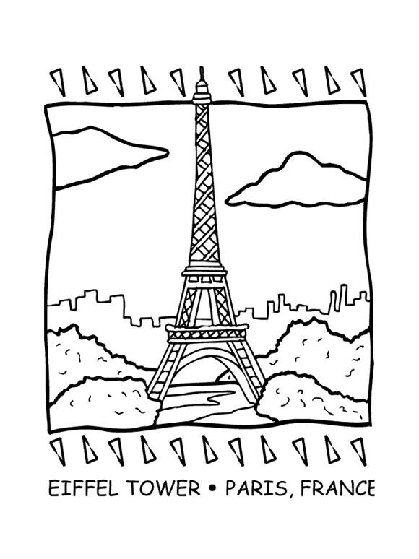
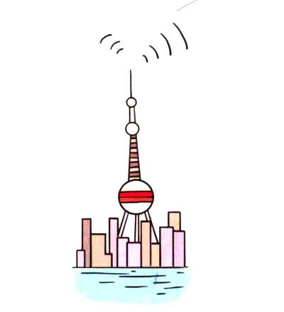
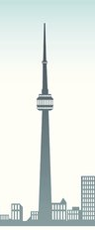
07

Slide 9
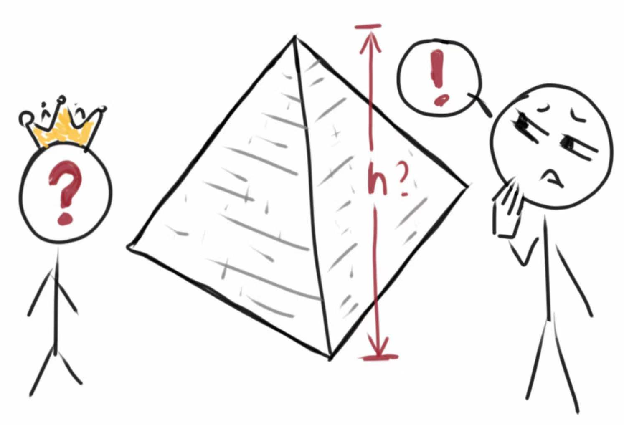
二、相似形
古埃及国王：
金字塔究竟有多高？
08

Slide 10
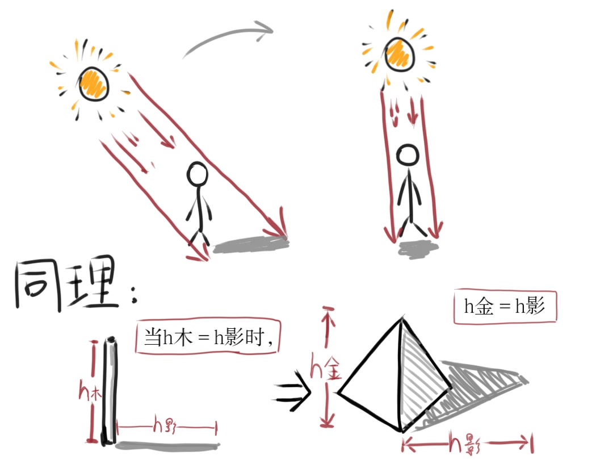
二、相似形
09

Slide 11
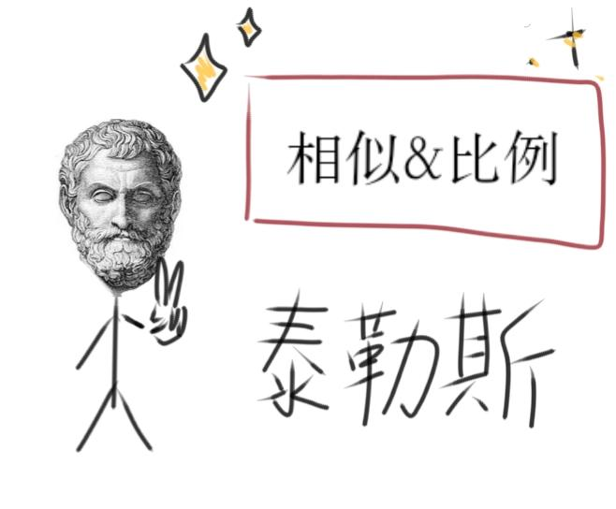
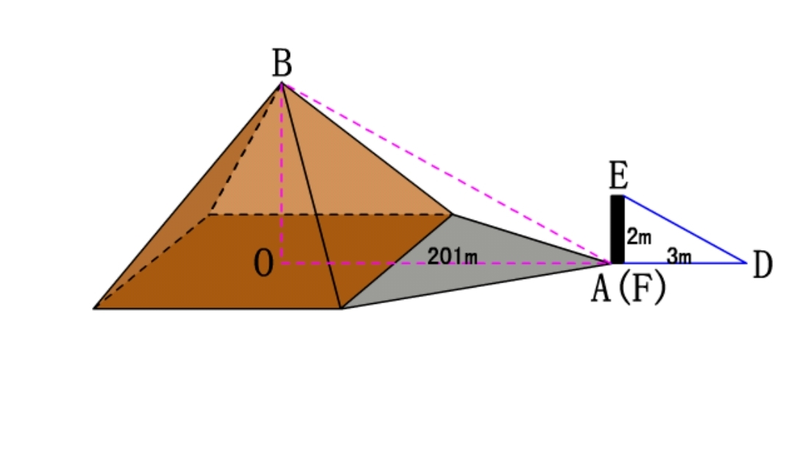
二、相似形
10

Slide 12
三、总结与心得
·数、形无处不在
·数学与美学互相依存
11

Slide 13
“我始终没将它作为数学教本来读，
却引为歌剧，诗，哲学，宇宙之舞来欣赏”。
----《几何原本》序言
12

Slide 14
感谢聆听！
12

